Slide 1

팀 IceTea
객체지향프로그래밍 팀프로젝트 최종보고서
C++ 기반
교육용 문제은행
콘솔 RPG

Slide 2

1. 팀 개요
👥 팀원 구성
🔗 코드 공유
김찬호, 박성현, 이채승, 정승재
GitHub을 이용하여 코드 및 제작 상황을 공유하고 버전 관리를 수행
💬 소통 채널
Discord와 카카오톡을 통해 전체적인 진행 상황과 논의를 공유

Slide 3
2. 프로젝트 개요
게임으로 같이 공부하는 오프라인 문제은행 프로그램
🎮 콘셉트
🔥 재미 요소
게임 요소를 접목한 C++ 기반 오프라인 문제은행 프로그램. 사용자가 직접 문제를 제작하고, 연습·시험·게임 모드로 학습함
몬스터 처치 모드
무한의 탑 모드
📦 장르
정답 시 보스에게 데미지, 3콤보/5콤보 달성 시 데미지 배수 증가
목숨 3개로 층을 오르며, 5콤보마다 목숨 회복, 10층마다 보스전 등장
교육 / 학습 / 콘솔 / RPG 배틀

Slide 4
3. 초기 프로포절 대비 변경사항
📋 초기 프로포절
🔄 변경사항
연습 모드: 랜덤 문제 출제 및 즉시 피드백 제공
시험 모드: 종료 후 결과 및 오답 기록 제공
게임 모드: 몬스터 전투(정답 시 피해 부여), 무한 생존(생명력 3개) 구현
검색/제작 모드: 키워드 기반 문제 검색 및 사용자 데이터 업데이트
객체지향 설계 단순화: Monster 상속·GameMode 추상클래스 → 함수 기반으로 변경
무한 생존 모드 → '무한의 탑' 형식으로 구체화 (10층마다 보스층 추가)
CSV 파일 기반 문제 데이터 관리 체계 도입
새 과목 등록 기능 추가 (번호·이름 직접 입력, 자동 파일 생성)

Slide 5
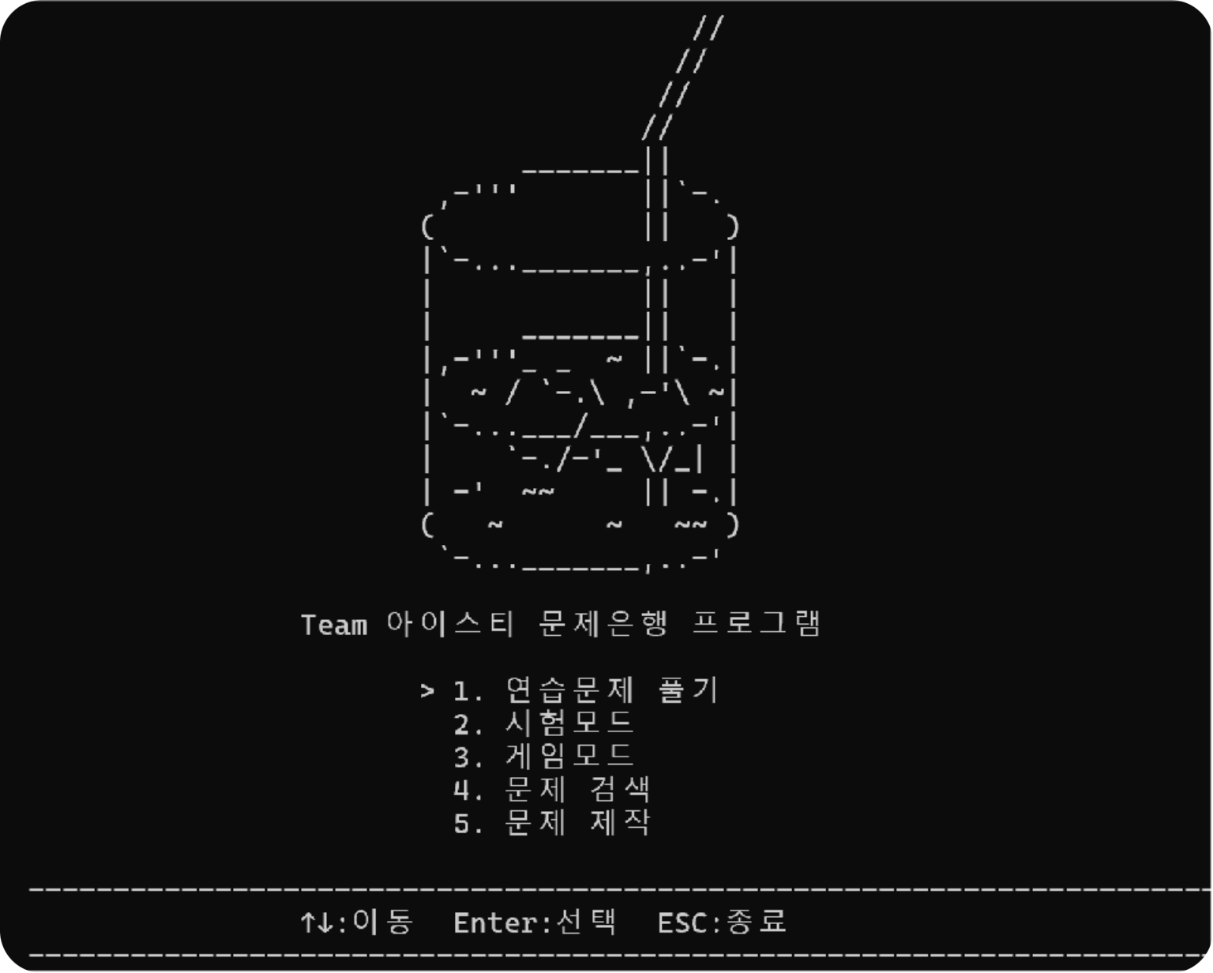
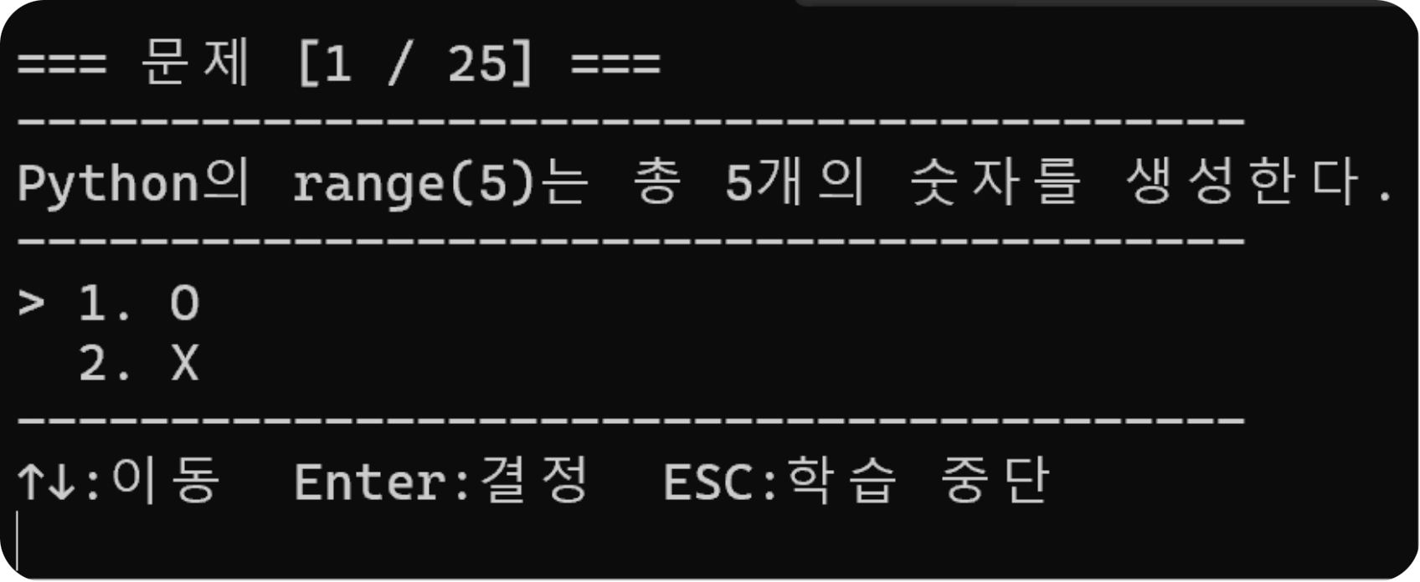
4. 프로그램 구조 및 화면 설계
메인 메뉴에서 방향키로 모드를 선택하고 Enter로 진입하며, 연습/시험/게임/검색/문제제작 총 5가지 기능을 제공합니다. 키 입력은 _getch() 기반이며, 화면 전환은 ANSI 이스케이프코드를 사용합니다.
연습/시험 모드 화면
문제 출제와 선택지가 함께 표시되는 학습 화면입니다.
메인 메뉴 화면
ASCII 로고와 5가지 기능을 선택하는 메인 진입 화면입니다.

Slide 6
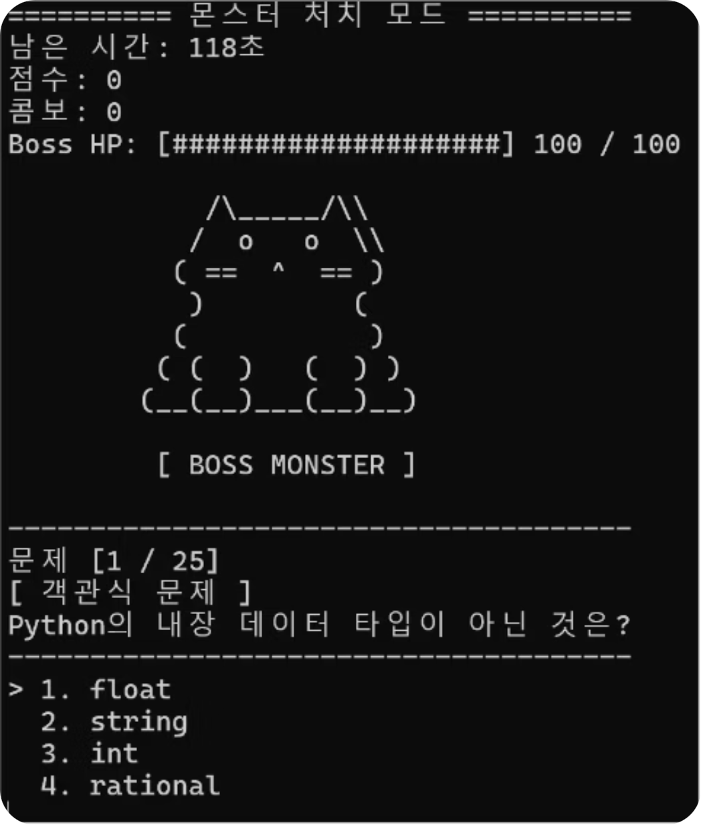
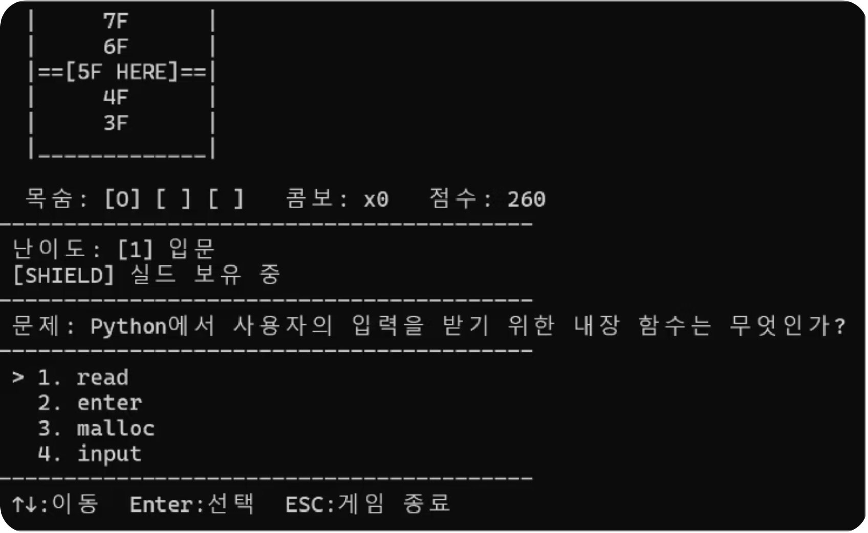
4-2. 게임 모드 화면 설계
메인 메뉴에서 방향키로 모드를 선택하고 Enter로 진입하며, 연습/시험/게임/검색/문제제작 총 5가지 기능을 제공합니다. 키 입력은 _getch() 기반이며, 화면 전환은 ANSI 이스케이프코드를 사용합니다.
무한의 탑 모드
층을 오르며 생존하는 방식의 도전형 게임 화면입니다.
몬스터 처치 모드
정답으로 몬스터에게 피해를 주며 진행하는 전투 화면입니다.

Slide 7
5. 기술적 구현 현황
🛠 개발 환경
📦 주요 구조체
언어: C++
IDE: Visual Studio 2022
표준: C++17
struct Question {
string answer; // 정답
string wrongAnswer1; // 오답 1번
string wrongAnswer2; // 오답 2번
string wrongAnswer3; // 오답 3번
string desc; // 문제 설명
string commentary; // 해설 (정답 선택 후 표시)
string searchKeyword; // 검색용 키워드
vector wrongChoices; // 추가 오답 후보 풀
int level; // 난이도
};

Slide 8
5-2. 사용자 정의 함수
01
02
03
LoadAllQuestionData() — 시작 시 QuestionData 폴더의 모든 CSV를 자동 탐색 및 로드
PracticeQuestionSolve() — 연습 모드: 문제 출제 및 즉시 피드백 제공
ExamQuestionSolve() — 시험 모드: 종료 후 결과 및 오답 리스트 제공
04
05
06
BossMonsterMode() — 보스 HP 100, 제한시간 120초, 콤보 달성 시 데미지 배수 증가
InfiniteTowerMode() — 목숨 3개로 층을 오르며, 10층마다 보스전 등장
MakeQuestion() — 문제 제작 및 CSV 저장
07
ParseCSVLine() — 멀티라인 필드를 지원하는 CSV 파서

Slide 9
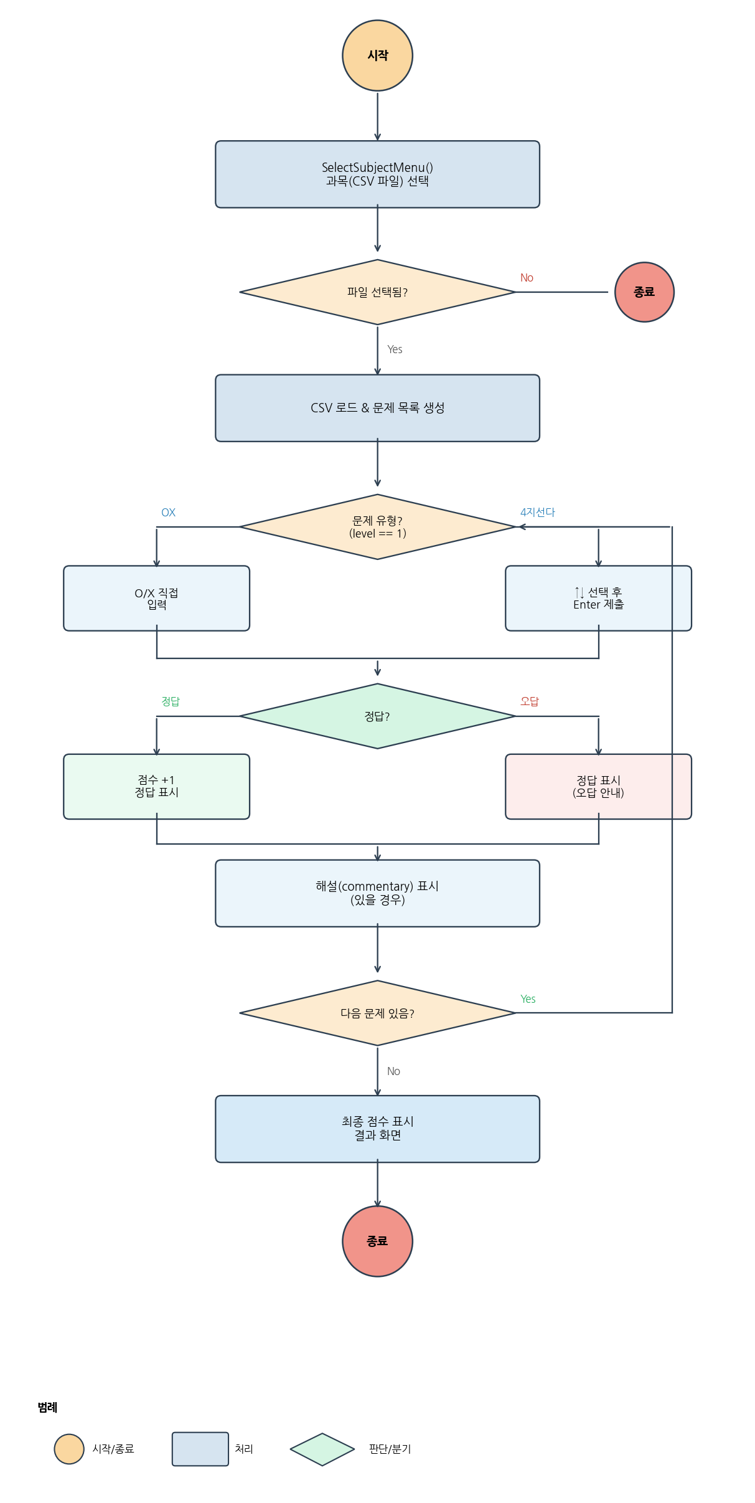
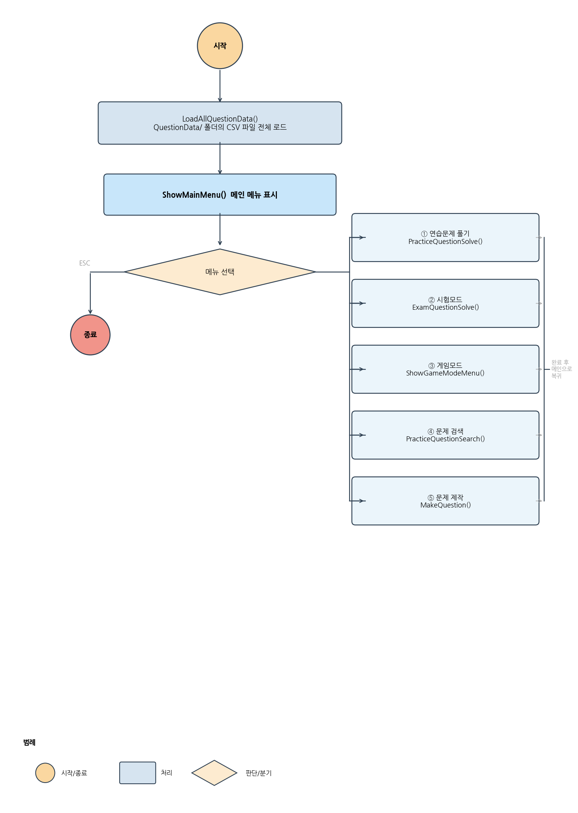
5-3. 객체지향적 요소 및 프로그램 흐름도
데이터 캡슐화
모듈 분리
함수 파라미터 활용
struct Question을 통한 문제 데이터 캡슐화
.h/.cpp 파일 분리 구현
SelectSubjectMenu() 기본값 파라미터 활용
프로그램 흐름도
연습모드 선택 시 흐름도
프로그램 시작 시 흐름도

Slide 10

6. 그래픽 및 리소스 구성
UI 구성
텍스트 기반 콘솔 UI, ASCII 아트 로고(ProjectLogo.txt 외부 파일로 관리)
화면 정렬
한글 2바이트를 고려한 GetVisualLength() 함수로 시각적 너비 계산 및 중앙 정렬 적용
화면 전환
screenClear() 함수 내 ANSI 이스케이프 코드(\033[2J\033[H)를 사용하여 화면을 지우고 커서를 초기화

Slide 11






7. 현재까지의 결과물
메인 메뉴 UI
연습/시험 모드
ASCII 로고 + 5가지 기능 선택 구현 완료
종료 후 오답 복습 기능 포함 구현 완료
몬스터 처치 모드
무한의 탑 모드
보스 HP 100, 120초 제한, 콤보 시스템 구현 완료
목숨 3개, 10층 보스전 구현 완료
문제 검색 기능
문제 제작 및 과목 등록
키워드 검색, 번호/레벨 정렬 구현 완료
CSV 저장, 새 과목 등록 기능 구현 완료

Slide 12

8. 프로젝트 중 문제점
🔀 GitHub 브랜치 운영
GitHub 사용에 익숙치 않아 branch 사용 시 일부 어려움 발생. 팀원 간 코드 병합 과정에서 충돌 해결에 시간이 소요됨
🔤 인코딩 호환성 문제
VS, GitHub Desktop, 콘솔의 인코딩 방식이 서로 달라 세 곳 동시에 한글을 보기가 어려움 → 이를 감안하여 VS와 콘솔에서만 한글을 사용하기로 정함
📄 CSV 파싱 복잡성
CSV 파싱을 처음 시도하여 어려웠고, 설명란을 보기 좋게 출력하기 위하여 멀티라인 파싱을 구현해야 하여 복잡하였음

Slide 13
참고 자료
도타비 문제은행
한컴 타자연습
국가기술자격 기출문제, CBT — 도타비 문제은행 :: 국가기술자격 기출문제, CBT
게임 | 한컴타자 – 한글과컴퓨터의 타자 연습 — 게임 | 한컴타자 – 한글과컴퓨터의 타자 연습
무한의 계단
학과 수업 자료
Google Play 앱 — 무한의 계단 - Google Play 앱
학과 수업 내 공유받은 수업 자료
팀 IceTea — 객체지향프로그래밍 팀프로젝트 최종보고서

Slide 14
감사합니다
팀 IceTea

